Slide 1
Министерство здравоохранения и социального развития РК
Предложения по совершенствованию механизмов амбулаторного лекарственного обеспечения в рамках обязательного социального медицинского страхования

Slide 2
Лекарственное обеспечение Республики Казахстан
Текущая ситуация
Общий объем фармацевтического рынка
за 2015 год
Зарегистрировано 7 713 лекарственных средств (ЛС), (2 436 МНН*)
Общий объем - 366,2 млрд. тенге*
Из них включено в Казахстанский национальный лекарственный формуляр**
644 МНН
Перечень ЛС для стационара, закупаемый Единым дистрибьютором
Перечень ЛС для самостоятельного закуп мед.организациями
Объем лекарственного обеспечения
ГОБМП по годам (млрд. тенге)
 | 2013 | 2014 | 2015
ГОБМП | 139,2 | 142,1 | 160,4
АЛО | 75,6 (54%) | 77,6 (55%) | 84,2 (52%)
Стационар | 62,6 (46%) | 64,5 (45%) | 76,2 (48%)
Перечень ЛС для АЛО
по 49 группам заболеваний
* - включая многокомпонентные ЛС
** - период разработки КНФ, будет дополняться
* Источник - IMS CIS

Slide 3

Лекарственное обеспечение: качество, перечни и пакеты
Регистрация
Качество
Безопасность
Регистрируемая цена
Доказательства, основанные на фактическом лечении
Перечень
СК-Фармации
Амбулаторный возмещаемый перечень
Больничные лекарства
Рецептурные лекарства
Орфанные лекарства
Дорогостоящие лекарства
Пакет ГОБМП
Прямые контракты с ОТП для АЛО
Страховой пакет

Slide 4
Схема лекарственного обеспечения в условиях Стационара
Действующая в рамках ГОБМП
Планируемая в рамках ОСМС
Государство,
Работодатели,
Физ. лица
Республиканский
бюджет
Местный
бюджет
Республиканский
бюджет
МЗСР
МИО
МЗСР
Страховые взносы
Местный
бюджет
МИО
Медицинские организации
Фонд социального медицинского страхования (ФСМС)
Единый
дистрибьютор
Дистрибьютор
Медицинские организации
По Списку ЕД
Самостоятельный закуп
(вне Списка ЕД)
Единый
дистрибьютор
Дистрибьютор
По Списку ЕД
Самостоятельный закуп
(вне списка ЕД)
Денежные потоки
Орфанные;
Дорогостоящие;
Прямые контракты;
ОТП
ЛС, ИМН

Slide 5
Предпочтительная система возмещения АЛО при системе ОСМС → через аптеки
Сравнительный анализ
Централизованный закуп
СК-Фармация
Возмещение затрат через ФСМС
Большие объемы → экономия за счет цены
Отсутствие посредников
Дистрибуция с экономией за счет масштабов
Большой выбор продукции (несколько торговых наименований на каждый МНН)
Использование существующей аптечной сети
Большая гибкость
Нет бюрократии
Привлечение фармацевтов в оказании услуг здравоохранения
GPP, GDP, подотчетность
Развитие частного сектора (МСБ)
Нет успешных примеров в странах ОЭСР
Нет гибкости при планировании и закупе
Ограниченный выбор лекарств; возможность возникновения дефицита запасов
Непривлекательно для аптек
Прерывание сети поставок (GDP)
Отсутствие аптечной сети
Нужна поддержка сельским аптекам (малые объемы)
Модернизация и поддержка ИСЛО

Slide 6

Схема лекарственного обеспечения на Амбулаторном уровне
Действующая в рамках ГОБМП
Планируемая в рамках ОСМС с 2018 года
Республиканский
бюджет
(13 нозологий- 112 тыс. чел)
Местный
бюджет
(36 нозологий – 2 млн. чел)
Республиканский
бюджет
Государство,
Работодатели,
Физ. лица
МИО (Управление здравоохранения)
РБ | МБ
МЗСР
Местный
бюджет
МЗСР
Страховые взносы
МИО
Единый
дистрибьютор
Закуп
Фарм. услуги
Определяет
потребность,
кол-во Аптек, мониторинг обеспеченности ЛС, ИМН
Фонд социального медицинского страхования (ФСМС)
По Списку ЕД
Дистрибьюторы /аптека
Выбор поставщика
фарм. услуг
Медицинская организация
Аптека
Возмещение
Единый
дистрибьютор
Аптека
По Списку ЕД
Дистрибьютор
Со-оплата, доплата
Денежные потоки
ЛС, ИМН
Самостоятельный закуп (вне Списка ЕД)

Slide 7
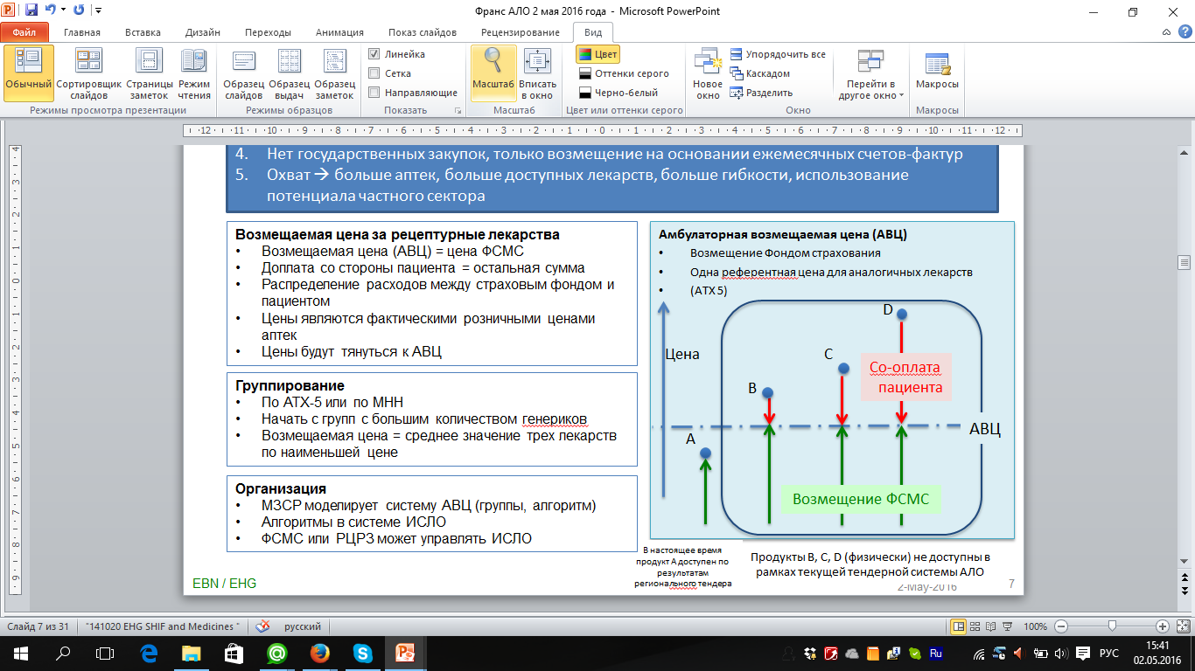
Ценообразование для рецептурных лекарств
I. Установление предельной цены
II. Регрессивные наценки
III. Возмещаемая цена АЛО
Внешнее референтное ценообразование
Сравнение с другими странами
Сравнение с аналогами с РК
Процедура + алгоритм (НЦЭЛС)
Решение (МЗСР)
Высокая наценка для ЛС с низкими ценами, низкая наценка для дорогостоящих ЛС
Калькуляция за одну единицу
Применяется к оптовикам (и к СК-Фармация) (от 4% до 14% наценки на цену производителя)
Применяется к аптекам (от 7% до 25% наценки на цену оптовика)
Расчет возмещаемой цены АЛО (АВЦ)
Группирование ЛС по АТХ классификации (НЦЭЛС):
  оригиналы с патентной защитой;
  генерики
Возмещаемая цена = среднее значение 3 самых низких цен в группе
ФСМС возмещает аптеке по АВЦ
Пациент платит разницу с ценой продукта > АВЦ

Slide 8
Предлагаемые уровни со-оплаты
ГОБМП
Страховой пакет
+
Расширение страхового пакета
ФСМС (государство) платит 100% цену возмещения
Пациент может купить более дорогое торговое наименование – оплачивает разницу (доплата)
Для групп населения, входящих в ГОБМП, могут устанавливаться более низкие уровни со-оплаты
Поэтапное расширение страхового пакета после анализа (Перечня ЛС, нозологий и групп населения)
МЗСР устанавливает уровни льгот по группам ЛС в зависимости от:
  Тяжести заболевания
  Режима лечения и расходов
  Социальной политики
Пациент оплачивает часть стоимости возмещаемого ЛС (со-оплата)
ФСМС оплачивает возмещаемую цену
Пациент может купить более дорогое торговое наименование
  оплачивает разницу (доплата )
Уровни со-оплаты зависят от бюджета ФСМС
Группа | Возмещение (ФСМС) | Со-оплата пациента | Доплата пациента
Все пациенты, не входящие в ГОБМП | 100%: хронические заболевания 70%: серьезные или эпидемические заболевания 30%: заболевания общего характера | 0% 30% 70% | Разница по сравнению с возмещаемой ценой

Slide 9

Информационная система
Единая информационная система здравоохранения
Поликлиника
Врач
Реестр пациентов
История медикаментозного лечения
Категории диагноза
Клинические протоколы
Пациент приносит рецепт в аптеку, аптека сканирует штрих-код и отпускает лекарство
Эл.назначение ЛС
Назначение ЛС
Все зарегистрированные лекарства (НЦЭЛС)
Реестр лекарств
ИСЛО
Запасы
(зарегистрированные ЛС)
Отпуск
Аптека
Оплата
Выбор
продукта
Лекарственные монографии
Ценовая информация
КНЛФ
Рецепты
Данные по отпуску
Названия лекарств
Инструкции для пациента и маркировочные материалы
Выставление счетов
(возмещение аптекам)
Побочная реакция
Лекарственные взаимодействия
Аллергические реакции
Корректировки доз
Система поддержки назначению ЛС
Информационный портал по ЛС
КНЛФ
Реестр лекарств
ИСЛО (система АЛО)
Система для поддержки назначения лекарств
Информационный портал по ЛС

Slide 10
ЗАКОН РЕСПУБЛИКИ КАЗАХСТАН ОБ ОБЯЗАТЕЛЬНОМ СОЦИАЛЬНОМ МЕДИЦИНСКОМ СТРАХОВАНИИ
1. В системе ОСМС:
амбулаторно-поликлиническая помощь
(за исключением медицинской помощи при социально значимых заболеваниях, заболеваниях, представляющих опасность для окружающих, по перечню, определяемому уполномоченным органом), включающая:
первичную медико-санитарную помощь;
консультативно-диагностическую помощь по направлению специалиста ПМСП и профильных специалистов;
2. Обеспечение лекарственными средствами в системе ОСМС осуществляется при оказании:
амбулаторно-поликлинической помощи - в соответствии с утверждаемым уполномоченным органом перечнем лекарственных средств и специализированных лечебных продуктов для бесплатного и (или) льготного обеспечения отдельных категорий граждан с определенными заболеваниями (состояниями);
стационарной и стационарозамещающей помощи - в соответствии с утвержденными лекарственными формулярами медицинских организаций
Необходимые изменения в НПА
1. Внести изменения и дополнения в ПП РК № 1729 от 30.10.2009г (Правила закупа)
2. Внести изменения и дополнения в Приказ МЗСР № 786 от 04.11.2011г. (Перечень АЛО)
3. Разработать Правила возмещения фармацевтических услуг и критерии отбора Поставщиков

Slide 11
Лекарственное обеспечение в системе социального медицинского страхования – Результаты
Цели
Модернизация действующей системы АЛО
Подготовить систему АЛО к включению в систему ОСМС
Результаты
Модель лекарственного обеспечения, сопоставимая с большинством стран ОЭСР
Повышение солидарности
Улучшенный доступ к большему количеству лекарств и больше аптек
Справедливые цены и наценки
Улучшение приверженности в лечении рецептурными лекарствами
Фокус на ПМСП и профилактику
Стимулирование перехода от стационарной помощи к амбулаторной
Стимулирование деятельности малого и среднего бизнеса (аптеки и оптовики)
Пациенты увидят преимущества системы социального медицинского страхования

Slide 12
Министерство здравоохранения и социального развития РК
Спасибо за внимание!

